Slide 1
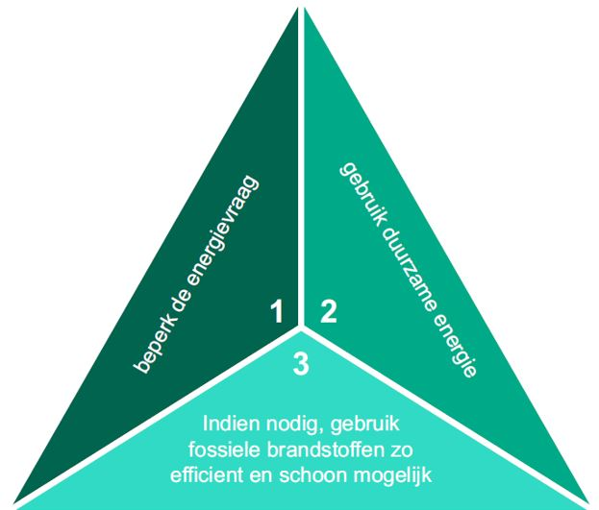
BENG Bijna Energie Neutraal Gebouw TRIAS ENERGETICA Energiedriehoek
De genoemde zinnen uit de vaktaal naar het gewone Nederlands vertaald betekend:
Beperk de benodigde energie hoeveelheid (Isoleren)
Produceer de benodigde energie zelf (zonnepanelen) of koop duurzame energie.
Minimaliseer het fossiele energie verbruik (geen Gas)

Slide 2
Beperk de benodigde energie hoeveelheid
De eerste stap naar gasvrij wonen moet ervoor zorgen dat de kosten van de vervolgstappen lager worden. Als je minder moet stoken kan de ketel kleiner en daarmee goedkoper.
Tocht, ongecontroleerde ventilatie (wegsijpelen van warmte door kieren)
Gevelisolatie (HR++ glas)
Koudebruggen (wegnemen waar mogelijk)
Dakisolatie (R_{c}=6,3 » Kingspan PIR 14 cm dik)
Kopgevel (geen spouwisolatie; vernieuwen bestaande isolatie) vergunningplicht
Vloerisolatie (op de vloer ivm ontbreken kruipruimte)
Ventilatie (vraag gestuurde i.p.v. natuurlijke)
Koeling (Airco en zonwering)
De punten zijn naar efficiency gesorteerd (investering / besparing). De laagste energievraag brengt ook de laagste kosten voor de passende voorzieningen.

Slide 3
Waar komt de benodigde energie vandaan?
Als stap 1 gerealiseerd is kan voor stap 2 de benodigde installatie bepaald worden om maximaal zelf te produceren
Zonnepanelen (gewoon of thermodynamisch)
Warmtepomp met hoog rendement (rendement stijgt door ontwikkelingen snel) tot 800% nu
Kleine windmolens (verticaal of horizontaal)
Externe energielevering (groene stroom)
Fossiele bronnen (grijze stroom, aardgas)
De ontwikkelingen op het technische vlak gaan zo snel dat dit nu niet nader uitgezocht wordt.

Slide 4
Hoe kan de energie efficiënt gebruikt worden?
Warmtepomp (Lucht/lucht; lucht/water; water/water)
Hybride CV ketel (tijdelijke oplossing als je van het gas af moet zoals wij)
Boiler op waterstofgas (ontwikkeling is nog niet betaalbaar)
Elektrische ketel/boiler (niet erg efficiënt tot nu toe)

Slide 5
Het gebruik van fossiele energie!
Geen gebruik van gas (gasaansluiting laten verwijderen) anders blijft het vastrecht geld kosten voor niets
Voldoende stroom zelf opwekken
Groene stroom i.p.v. grijze stroom inkopen

